Slide 1
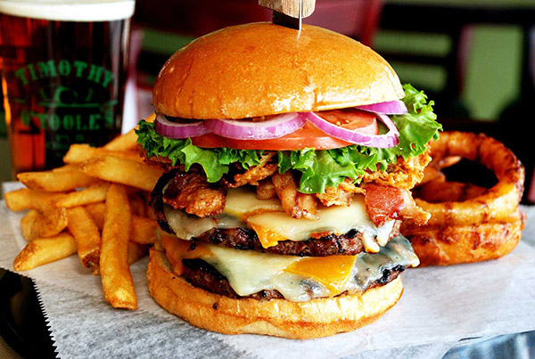
I LIPIDI

Slide 2
LIPIDI
Caratteristiche: sono costituiti da lunghe catene di atomi di carbonio, idrogeno e ossigeno
sono comunemente chiamati grassi
sono untuosi al tatto
sono insolubili in acqua (idrofobi = “paura dell’acqua”)
Funzioni:
riserva energetica (molecole ad alto contenuto energetico;
si accumulano nel tessuto adiposo, ad esempio nel derma)
protezione meccanica per alcuni organi (cuore, fegato, reni....)
isolante termico (es. grasso animale)
impermeabilizzante (es. cere sulle penne degli uccelli)
funzione strutturale (nelle membrane cellulari → fosfolipidi)
precursori di importanti molecole biologiche (ormoni, vitamine)

Slide 3
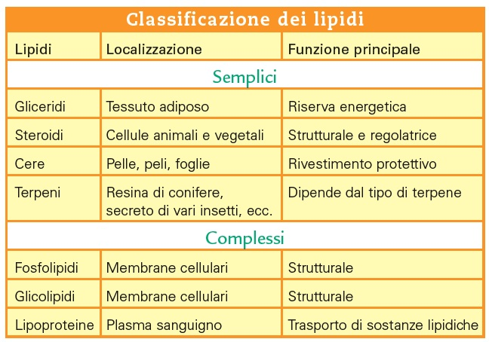
Classificazione dei lipidi

Slide 4
Classificazione dei lipidi
Nell’organismo umano costituiscono il 17% circa del peso corporeo
In base alla funzione che svolgono si distinguono in:
lipidi di deposito o di riserva: per lo più sono trigliceridi e si accumulano negli adipociti
lipidi strutturali: per lo più sono lipidi complessi, formano le membrane cellulari
lipidi regolatori: alcuni lipidi sono precursori di vitamine e di ormoni

Slide 5
LIPIDI: classi in base alla struttura chimica
ACIDI GRASSI
TRIGLICERIDI
FOSFOLIPIDI
STEROIDI
VITAMINE LIPOSOLIBILI

Slide 6
Gli acidi grassi
Lunghezza della catena ossia numero di atomi di carbonio
Ac. grassi a catena lunga
Ac grassi a catena media
Ac. grassi a catena corta
Presenza di doppi legami (insaturi) tra gli atomi di carbonio
Ac grassi saturi
Ac. grassi insaturi

Slide 7
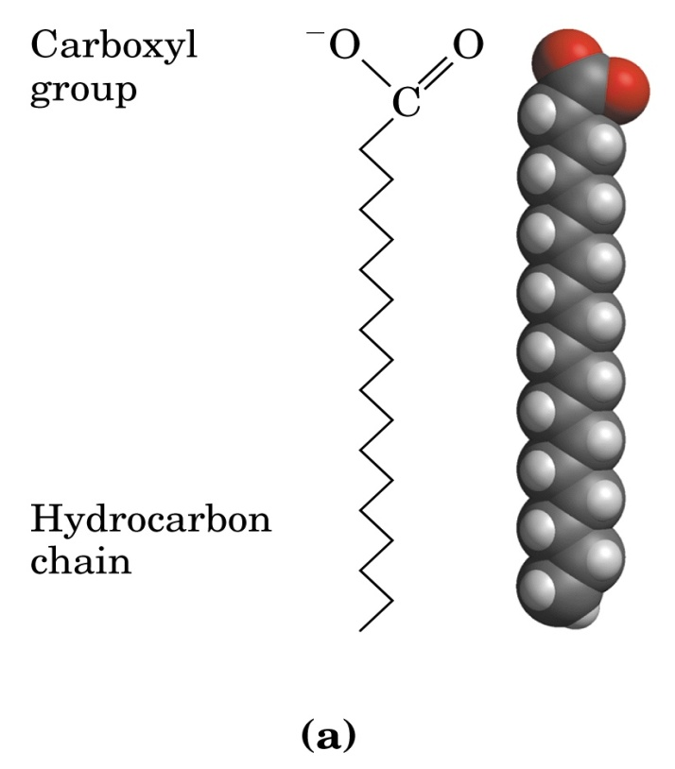
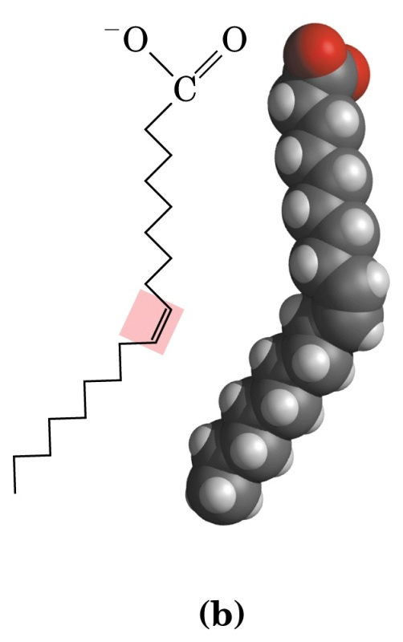
Gli acidi grassi
Acidi grassi= acidi carbossilici a lunga catena apolare da C-12 saturi (solidi) o insaturi (liquidi), a numero pari di C;
Entrano nella composizione dei lipidi complessi;
Presentano un numero di atomi di carbonio generalmente pari(da 4 a 22) uniti a formare una catena terminante con un gruppo carbossilico;
Sono saturi se non presentano doppi legami; prevalenti nel mondo animale;
Sono insaturi se presentano uno o più doppi legami e sono più diffusi nei vegetali;

Slide 8
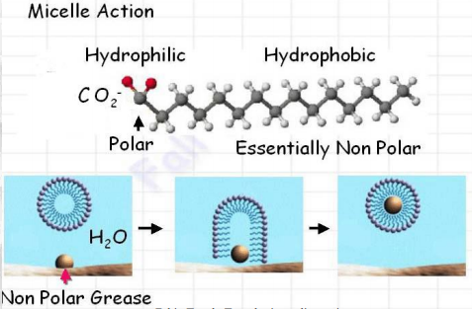
Gli acidi grassi e i loro derivati, i saponi, sono molecole caratterizzate da una testa idrofila, affine all’ acqua, e una coda idrofoba, affine ai grassi. In acqua formano micelle.

Slide 9
L’organismo umano è in grado di sintetizzare tutti gli acidi grassi a eccezione di:
Acido linoleico Acido linolenico
Sono chiamati acidi grassi essenziali (A.G.E.) che esplicano un ruolo protettivo nei confronti delle membrane cellulari. Inoltre, sono precursori di alcuni ormoni coinvolti nei processi infiammatori, facilitano il trasporto delle vitamine. Si assumono principalmente attraverso alimenti ricchi di lipidi vegetali .

Slide 10
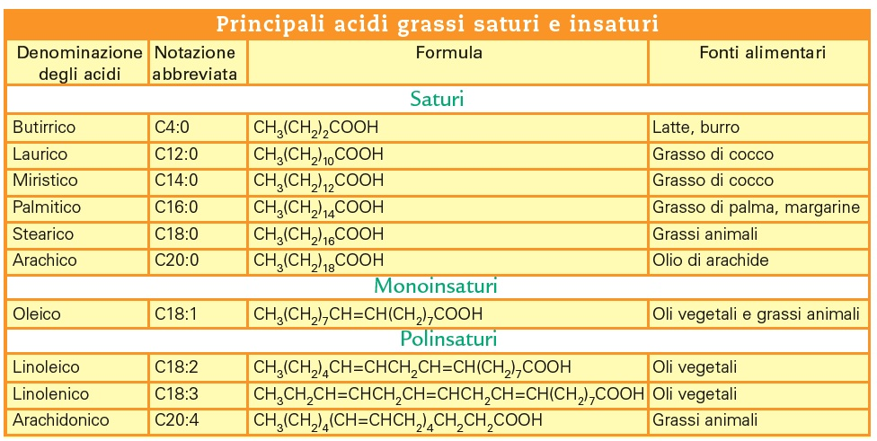

Slide 11
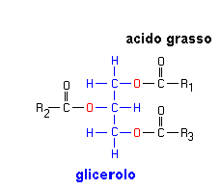
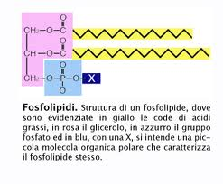
I ipidi
In generale, i lipidi possono essere suddivisi in tre gruppi
Trigliceridi
Fosfolipidi
Steroli
Glicerolo + 2 acidi grassi + gruppo fosfato
4 anelli di carbonio + catene laterali
Glicerolo + 3 acidi grassi

Slide 12
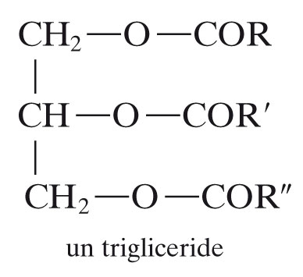
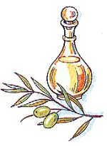
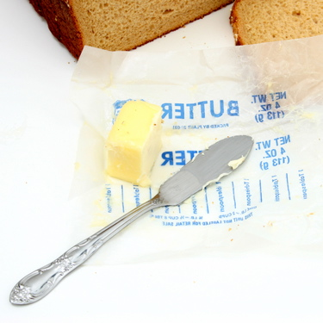
I trigliceridi (detti anche grassi)
Sono costituiti da una molecola di glicerolo + 3 catene di acidi grassi
Sono rappresentati dai comuni grassi ed olii.
Rappresentano una fonte energetica superiore rispetto ai carboidrati
Si accumulano nel tessuto adiposo (grasso sottocuteneo).
Svolgono anche la funzione di isolante termico.
Quando il glicerolo è legato solo con uno o due acidi grassi, si parla rispettivamente di monogliceridi o digliceridi.
Grassi di origine vegetale
liquidi a temperatura ambiente
(es. olio di oliva, olio di semi)
Grassi di origine animale
solidi a temperatura ambiente
(es. burro, lardo, grasso animale)
Ac. oleico
Acido butirrico

Slide 13
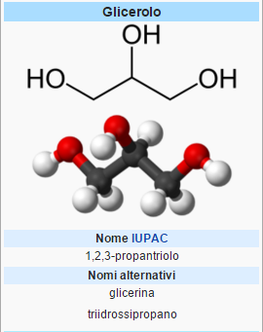
Il GLICEROlO è un composto organico nella cui struttura sono presenti tre gruppi –OH (è un triolo!!!)
CHIARO??????

Slide 14
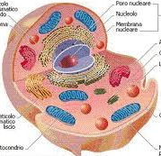
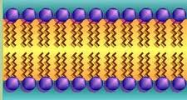
I Fosfolipidi
Glicerolo + 2 acidi grassi + gruppo fosfato
Fosflipidi
Glicerolo
Acidi grassi
Gruppo fosfato
La loro importanza è fondamentale dal momento che rappresentano i mattoni di tutte le membrane cellulari e delle lipoproteine coinvolte nell'assorbimento e nel trasporto dei lipidi
Membrana cellulare
Fosfolipidi

Slide 15
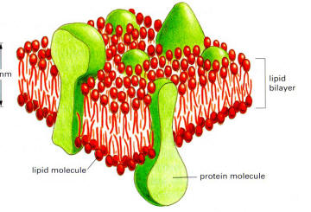
I fosfolipidi
Prodotti nel fegato.
Costituiti da:
testa idrofila (fosfato, glicerolo)
code idrofobe (2 catene degli acidi grassi)
Principali costituenti delle membrane plasmatiche cellulari (doppio strato lipidico) insieme alle proteine di membrana

Slide 16
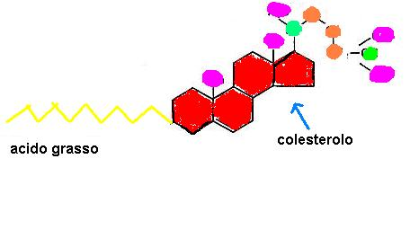
Gli Steroli
Steroli
4 anelli di carbonio + catene laterali
Questi grassi sono formati da uno scheletro di base composto dalla fusione di 4 anelli di carboni, 3 anelli esatomici e uno pentatomico, cui sono legati una catena alifatica, un doppio legame e un gruppo –OH.
Il colesterolo è un chiaro esempio

Slide 17
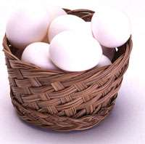
Il colesterolo e gli steroidi
Il colesterolo svolge funzioni essenziali al metabolismo:
costituente delle membrane cellulari delle cellule animali
precursore della vitamina D (importante per la crescita ossea e dei denti)
composto di partenza per la sintesi degli acidi biliari (prodotti da fegato)
Può essere sintetizzato dalle cellule (origine endogena) o introdotto con la l’alimentazione (origine esogena)
costituisce gli ormoni sessuali prodotti dalle ghiandole surrenali (testosterone, aldosterone, estradiolo) ed altri ormoni steroidei (es. cortisone)

Slide 18
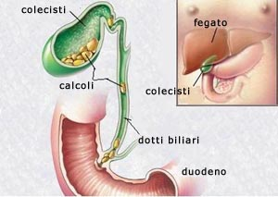
I livelli di colesterolo nel sangue vanno tenuti sotto controllo: perchè?
Il colesterolo in eccesso nel sangue si accumula sulle pareti interne delle arterie provocando la formazione di placche che causano arteriosclerosi.
Il colesterolo in eccesso nel fegato si accumula dando origine ai calcoli biliari

Slide 19
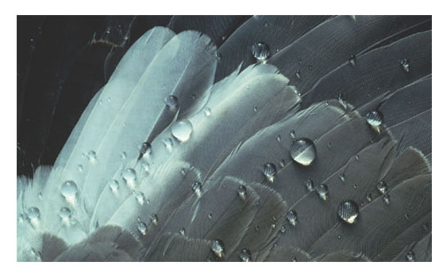
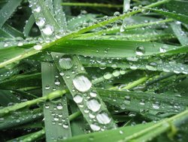
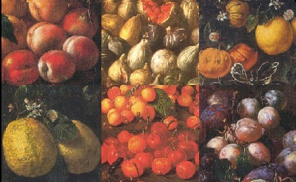
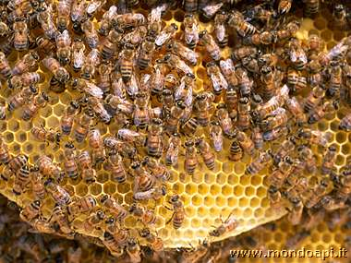
Le cere
Le cere sono miscele di composti contenenti alcoli, chetoni, alcani, acidi grassi ed hanno catene lunghe
1) Essendo insolubili in acqua, le cere svolgono un’importante funzione di rivestimento protettivo ed impermeabilizzante
Le penne degli uccelli
La cuticola sulle foglie
2) Conferiscono lucentezza ai frutti
(mele, pere, ciliegie)
3) Le api le usano per costruire le pareti degli alveari

Slide 20
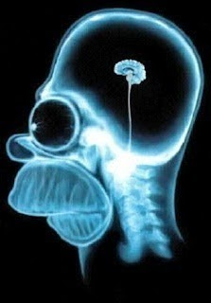
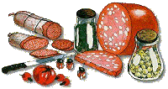
I ipidi
Mangiare cibi grassi attiva i centri del piacere nel cervello, il che spiegherebbe come mai è difficile fare a meno di certi
tipi di cibo
Al cervello piace
il grasso

Slide 21
